Slide 1


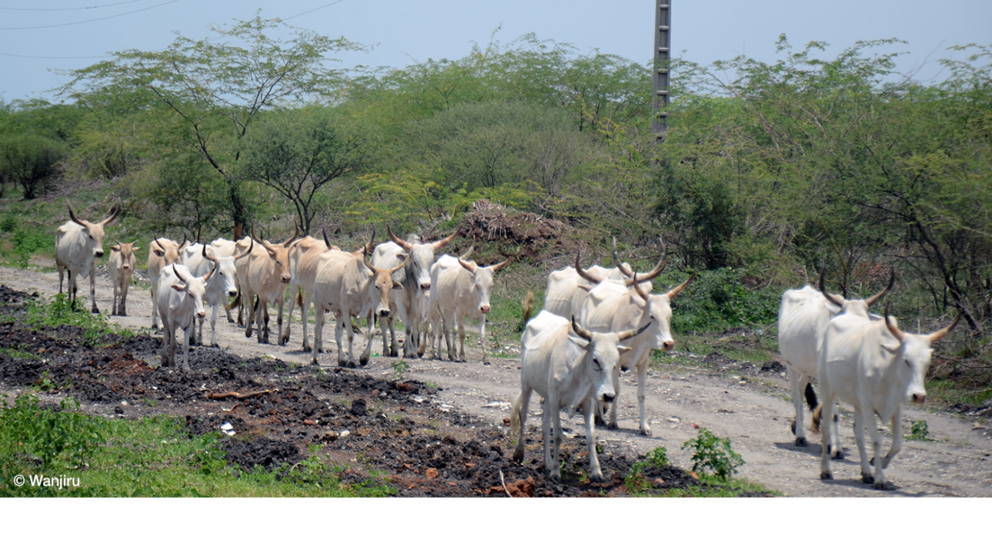

Stratégie régionale de développement des élevages et de sécurisation des systèmes pastoraux en Afrique de l’Ouest et au Sahel
Alain SY -TRAORE
Directeur Agriculture
&
Développement Rural
CEDEAO
Nouakchott , RIM , le 7 novembre 2024

Slide 2
Plan de présentation
Introduction
La démarche globale
Les orientations de la stratégie
L’opérationnalisation de la stratégie

Slide 3
1. Introduction
Les systèmes d’élevage sont majoritairement fondés sur la mobilité et constituent une importante composante de l’économie de la région;
L’élevage est un des sous secteurs d’activités les plus touchés et concernés par les mutations et transformations en cours en Afrique de l’Ouest et au Sahel;
Les mutations en cours questionnent le devenir et l’évolution des systèmes d’élevage, particulièrement les systèmes pastoraux et agropastoraux.
D’où la nécessité de nourrir la construction de politiques en capacité de répondre aux défis et enjeux qui se présentent à la région d’ici à 2040-50.

Slide 4
2. La démarche globale 1/5
1. Réalisation de trois études de base pour comprendre le fonctionnement des systèmes d’élevage:
  Impacts socio économiques des systèmes pastoraux;
  Évaluation du cadre reglementaire de la transhumance transfrontalière;
  Analyse de la perception des acteurs des systèmes d’élevage mobiles.

Slide 5
2. La démarche globale 2/5
2. Conduite d’une réflexion prospective participative sur les trajectoires des systèmes d’élevage mobiles, qui ont permis de dégager trois scénarii sur “n” potentiels:
  Tendanciel, de toute evidence sans issue,
  de rupture, fondé sur les expériences diverses en cours, mais pour lesquelles on ne dispose pas de recul,
  d’accompagnement qui est fondé sur une transformation maîtrisée, « vers un système d’élevage régional intégré ».

Slide 6
2. La démarche globale 3/5
3. La densification des concertations de haut niveau dans les espaces transfrontaliers sous le sceau d’une approche holistique dite “semaine pastorale” qui permet de:
  Capitaliser les bonnes pratiques portées par les acteurs à la -base en matière de prevention et de gestion des conflits
  Former trois categories d’acteurs (journalistes des radios communautaires, magistrats et agents des forces de défense et de sécurité) sur les dimensions de leur corps de métier sensibles aux conflits
  Organisation de dialogue entre les autorités transfrontalières
  Appui à la conclusion d’accords ou d’ententes transfrontalières
  Appui à la dotation de certains espaces transfrontaliers de programmes holistiques de développement
Résultat: décomplexification du débat sur la transhumance

Slide 7
2. La démarche globale 4/5
Mise en débat des conclusions des travaux pour dégager les orientations de l’action publique régionale, avec :
    Les responsables des organisations des producteurs agricoles (ROPPA), des pasteurs (RBM), des agro-éleveurs (APESS), qui ont également conduit un processus parallèle de réflexion prospective;
    Les experts régionaux issus des Organisations Inter Gouvernementales, des projets et programmes;
    Des responsables des institutions nationales chargées des politiques de l’élevage

Slide 8
2. La démarche globale 5/5
Quatre défis /enjeux identifiés :
  La capacité de la région à répondre à la croissance de la demande en protéines animales (viandes, lait) et à réduire sa dépendance aux importations ;
  Les enjeux environnementaux locaux et climatiques (réduction des émissions et adaptation) ;
  Le rôle de l’élevage et des multiples métiers qui y sont liés dans la création d’emplois et l’intégration socioéconomique, notamment des jeunes et des femmes ;
  La prévention et la gestion des conflits et la contribution des systèmes d’élevage à la paix, la sécurité régionale et l’intégration des communautés au sein de l’espace régional.

Slide 9
3. Les orientations de la stratégie
Une vision régionale partagée
En cohérence avec celles de la CEDEAO et de l’ECOWAP
« Une région où les systèmes d’élevage de toutes espèces confondues sont résilients, bien gouvernés, opèrent en symbiose entre eux et sont intégrés aux autres systèmes agraires, contribuent à la sécurité, à la souveraineté alimentaire et à la nutrition, sont garants de la cohésion sociale entre les communautés et d’une gestion durable des ressources naturelles des territoires ».

Slide 10
3. Les orientations de la stratégie
OBJECTIF GENERAL
« Améliorer la productivité et sécuriser les systèmes d’élevage durables pour répondre à la croissance des besoins en protéines animales et renforcer la résilience des populations de l’Afrique de l’Ouest et du Sahel »

Slide 11
3. Les orientations de la stratégie
OBJECTIF SPÉCIFIQUE
«Faciliter la transformation maitrisée des systèmes d’élevage mobiles pour améliorer leur viabilité sur le plan économique, social et environnemental et leur adaptabilité aux évolutions démographiques, territoriales, politiques, sécuritaires et climatiques en cours et à venir dans l'espace ouest-africain et sahélien »

Slide 12
3. Les orientations de la stratégie
Quatre axes d’intervention :
    Axe n°1 : Valoriser le potentiel économique et la contribution à la souveraineté alimentaire des systèmes et filières d’élevage ;
    Axe n°2 : Améliorer la gouvernance des territoires et des ressources naturelles essentielles à la production et à la résilience des systèmes d’élevage ;
    Axe n°3 : Promouvoir « Une seule santé » pour améliorer la santé animale et minimiser l’impact des maladies animales sur la productivité animale et la santé publique ;
    Axe n°4 : Développer un environnement favorable aux investissements publics et privés dans les élevages.

Slide 13
3. Les orientations de la stratégie
Axe | Résultats
Axe n°1 : Valoriser le potentiel économique et la contribution des systèmes d’élevage à la souveraineté alimentaire | 1.1: La productivité et la rentabilité des systèmes de l’élevage sont améliorées,
 | 1.2: Les chaines de valeur des produits animaux sont renforcées,
 | 1.3: Les échanges intracommunautaires des intrants (matériels génétiques) et des produits de l’élevage sont densifiés.

Slide 14
3. Les orientations de la stratégie
Axe | Résultats
Axe n°2 : Améliorer la gouvernance des territoires et des ressources naturelles essentielles à la production et à la résilience des systèmes d’élevage | 2.1. Le dialogue multi-acteurs et la coopération transfrontalière sont renforcés
 | 2.2. L’accès équitable et sécurisé aux ressources naturelles (notamment foncières) est amélioré et des mécanismes innovants de gestion du foncier sont déployés

Slide 15
3. Les orientations de la stratégie
Axe | Résultats
Axe n°3 : Promouvoir « Une seule santé » pour améliorer la santé animale et minimiser l’impact des maladies animales sur la productivité animale et la santé publique | 3.1 La surveillance et le contrôle des maladies animales transfrontalières sont renforcés
 | 3.2 Le bien-être animal est amélioré

Slide 16
3. Les orientations de la stratégie
Axe d’intervention | Résultats
Axe n°4 : « Développer un environnement favorable aux investissements publics et privés dans les élevages » : | Résultat 4.1 : Des instruments de politiques adaptés au sous-secteur élevage sont mis en œuvre
 | Résultat 4.2 : L’observatoire des systèmes d’élevage mobiles est fonctionnel
 | Résultats 4.3 : Les capacités des institutions et des acteurs du sous-secteur de l’élevage sont renforcées

Slide 17
4. L’opérationnalisation de la stratégie
Démarche de mise en œuvre de la stratégie
  La conduite d’intenses activités de formation et d’information
  Le renforcement des capacités des différentes parties prenantes
  Le déploiement d’intenses activités de communication
Huit principes :
Subsidiarité | Proportionnalité
Complémentarité | Régionalité
Solidarité | Partenariat et concertation
Progressivité | Parcimonie budgétaire

Slide 18
4. L’opérationnalisation de la stratégie
  Le financement de la stratégie:
    Les budgets nationaux des États de la Communauté;
    Les Communautés Economiques Régionales;
    Les Collectivités locales;
    Le secteur privé;
    Les contributions des partenaires au développement de la région.

Slide 19
4. L’opérationnalisation de la stratégie
  Risques
  La mise en oeuvre de la stratégie pourrait être hypothéquée par :
  (i) la faible capacité de mobilisation des ressources financières,
  (ii) la persistence de l’insécurité,
  (iii) l’accentuation du changement climatique, et
  (iv) des crises sanitaires.
  L’occurrence de ces risques pourrait être minimisée par le déploiement d’instruments adaptés de politiques et autres mesures règlementaires;

Slide 20
Merci de votre aimable attention!

